Slide 1


Eventos

Slide 2
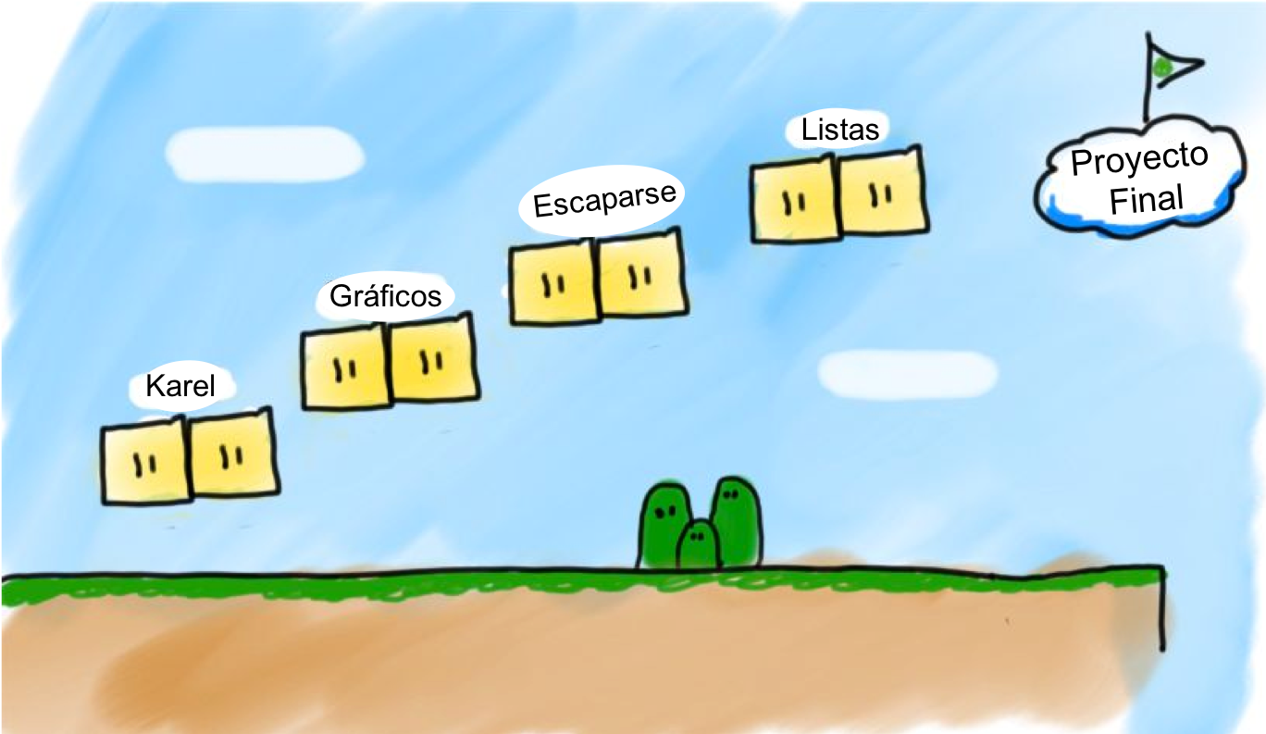
¿Dónde estamos?

Slide 3
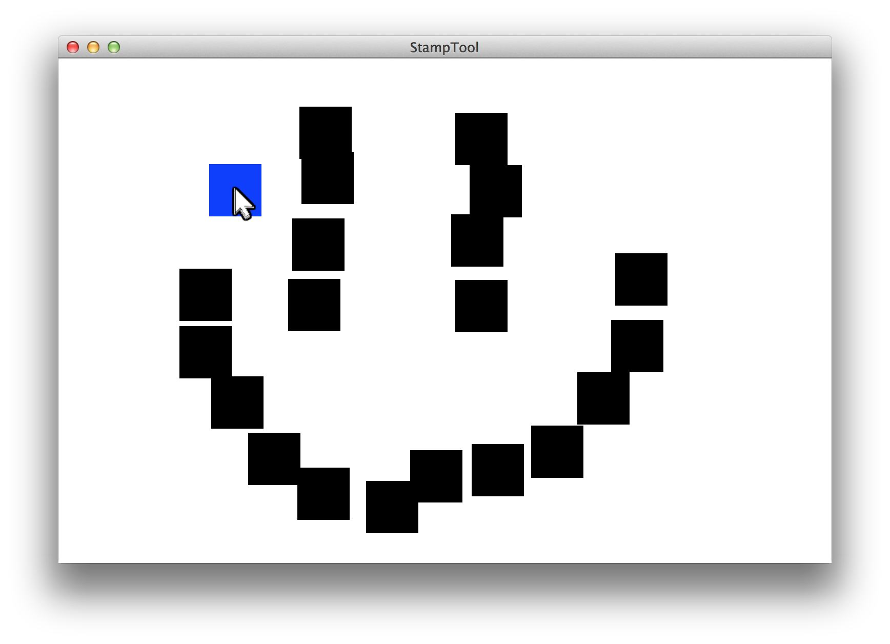
Herramienta para sellos

Slide 4
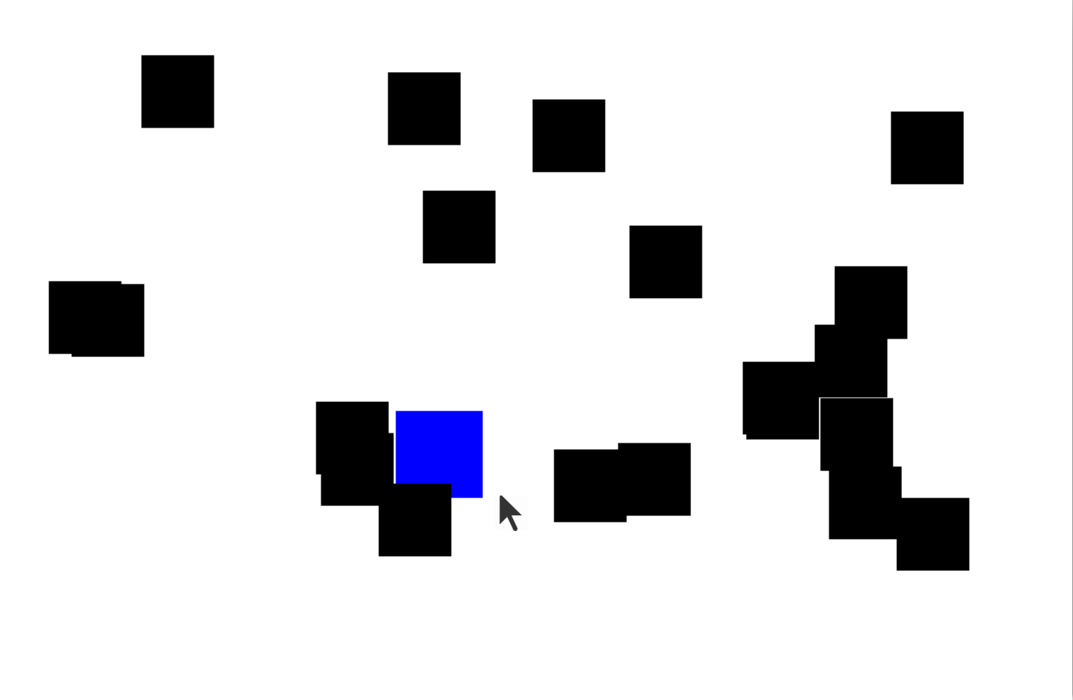
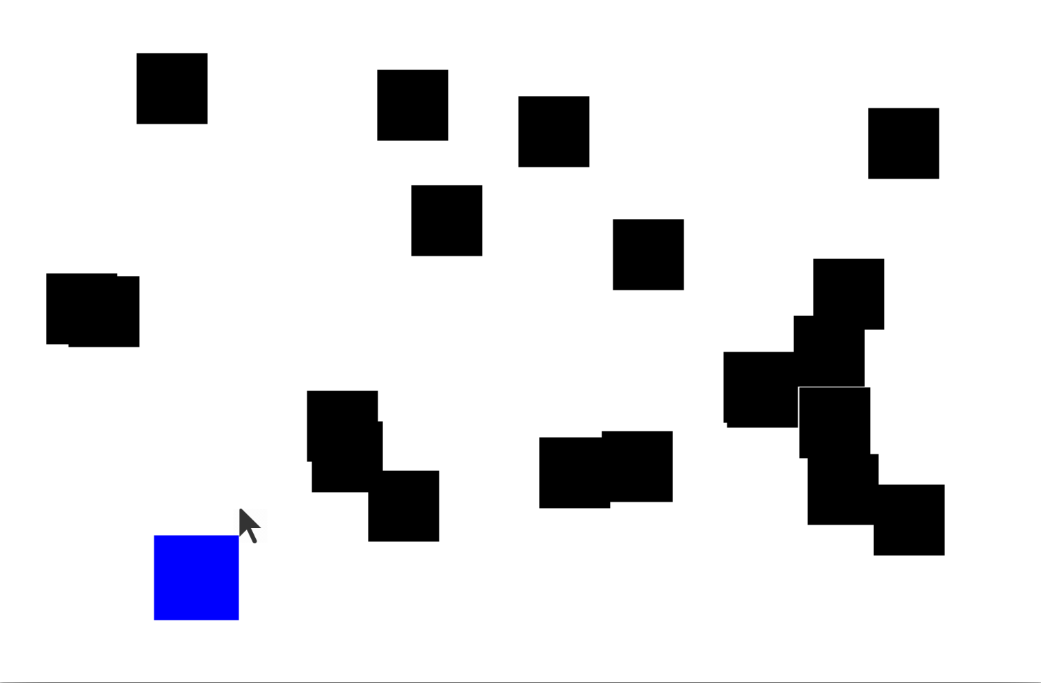
!Atrápame si puedes!

Slide 5
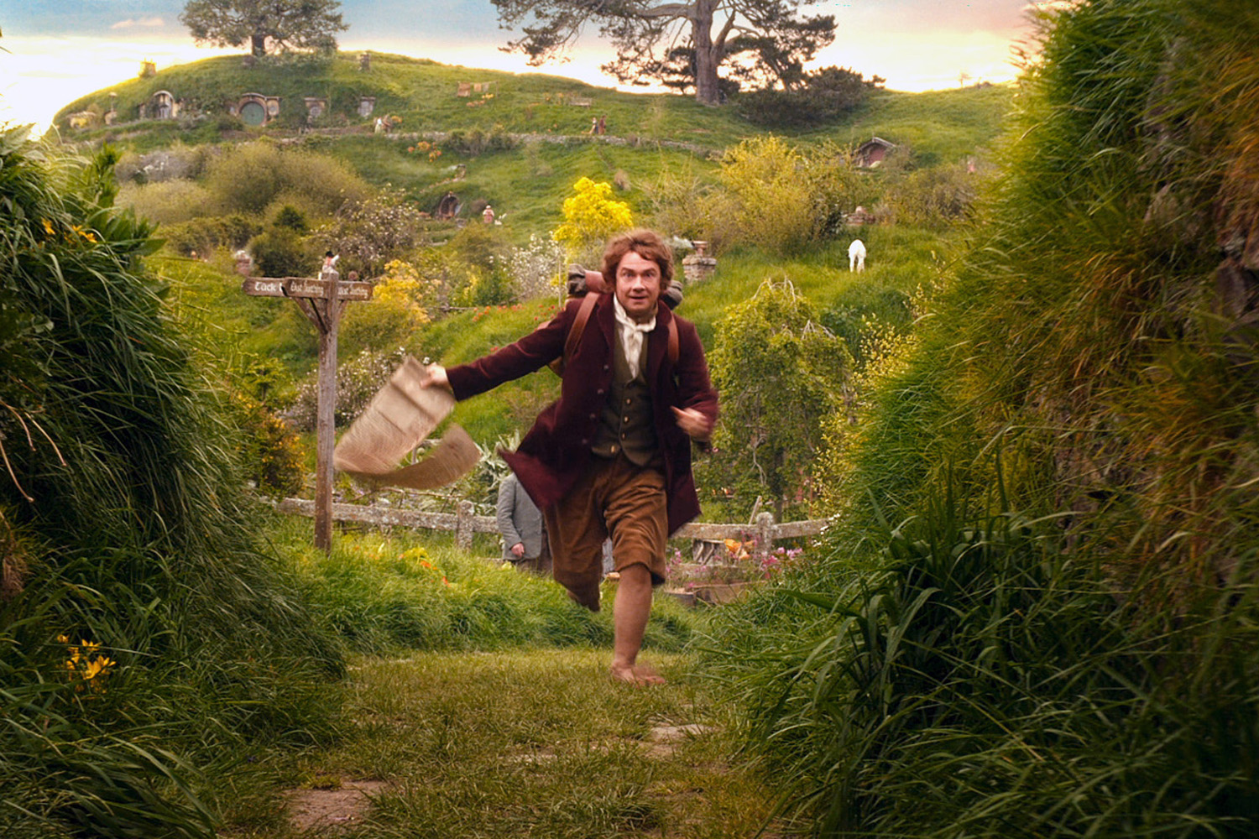
Hemos ido más adelante de nosotros mismos
Source: The Hobbit

Slide 6
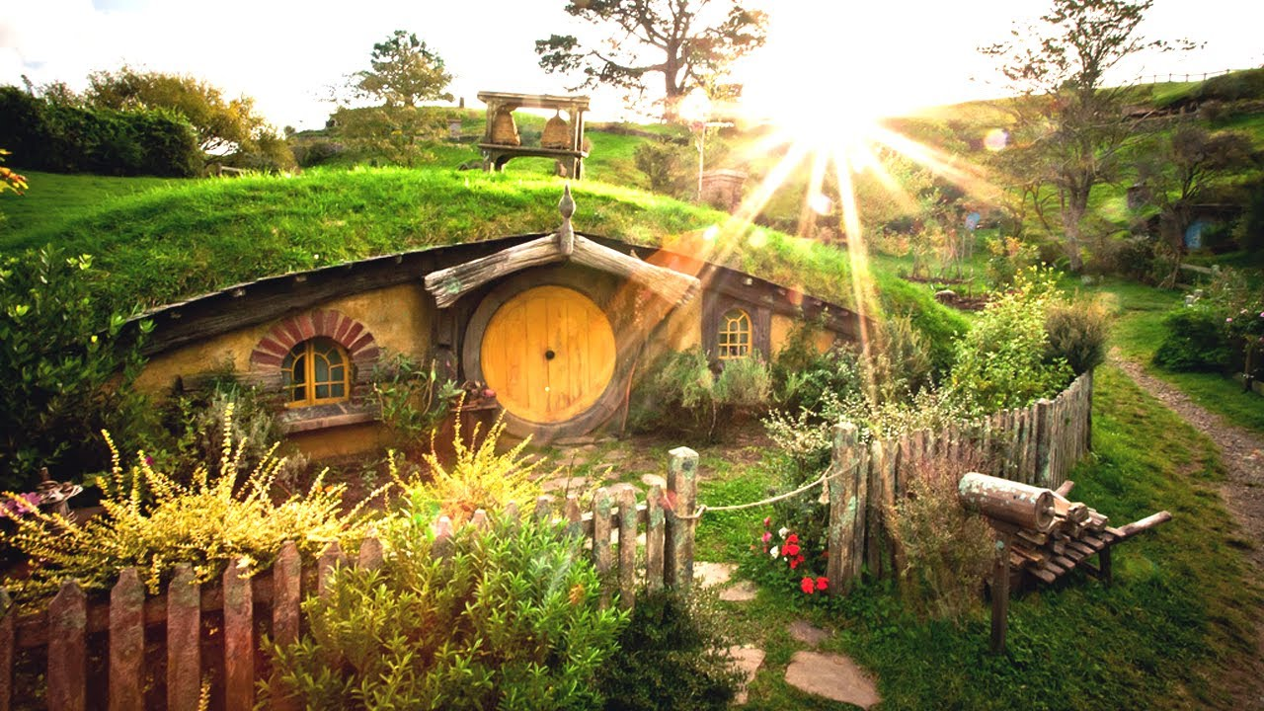
Vamos a empezar por el inicio
Source: The Hobbit

Slide 7

Objetivos de aprendizaje
Escribir un programa que puede responder a los eventos del mouse (ratón)
Utilizar una variable atributo en tu programa

Slide 8
Modelo Listener
Cuando los usuarios interactúan con el computador, generan eventos (e.g., mover/hacer clic en el mouse).
Puede responder a eventos si se tienen eventos listener.
addMouseListeners()
Listeners toman el control del programa cuando sucede un evento.
Using portions of slides by Eric Roberts

Slide 9
Respuestas a eventos del mouse
1. El método run debe llamar addMouseListeners
2. Escribir definiciones de cualquier método listener que sea necesario.
mouseClicked( e)
Es llamado cuando el usuario le da clic al mouse
mousePressed( e)
Es llamado cuando el botón del mouse está presionado
mouseReleased(e)
Es llamado cuando el botón del mouse es soltado
mouseMoved(e)
Es llamado cuando el usuario mueve el mouse
mouseDragged(e)
Es llamado cuando el mouse se mueve con el botón presionado.
El parámetro e es un objeto MouseEvent, que provee más información sobre un evento, como ubicación del mouse.
Usando porciones de las diapositivas de Eric Roberts
Notes:
MouseEvent is the only parameter to these methods

Slide 10
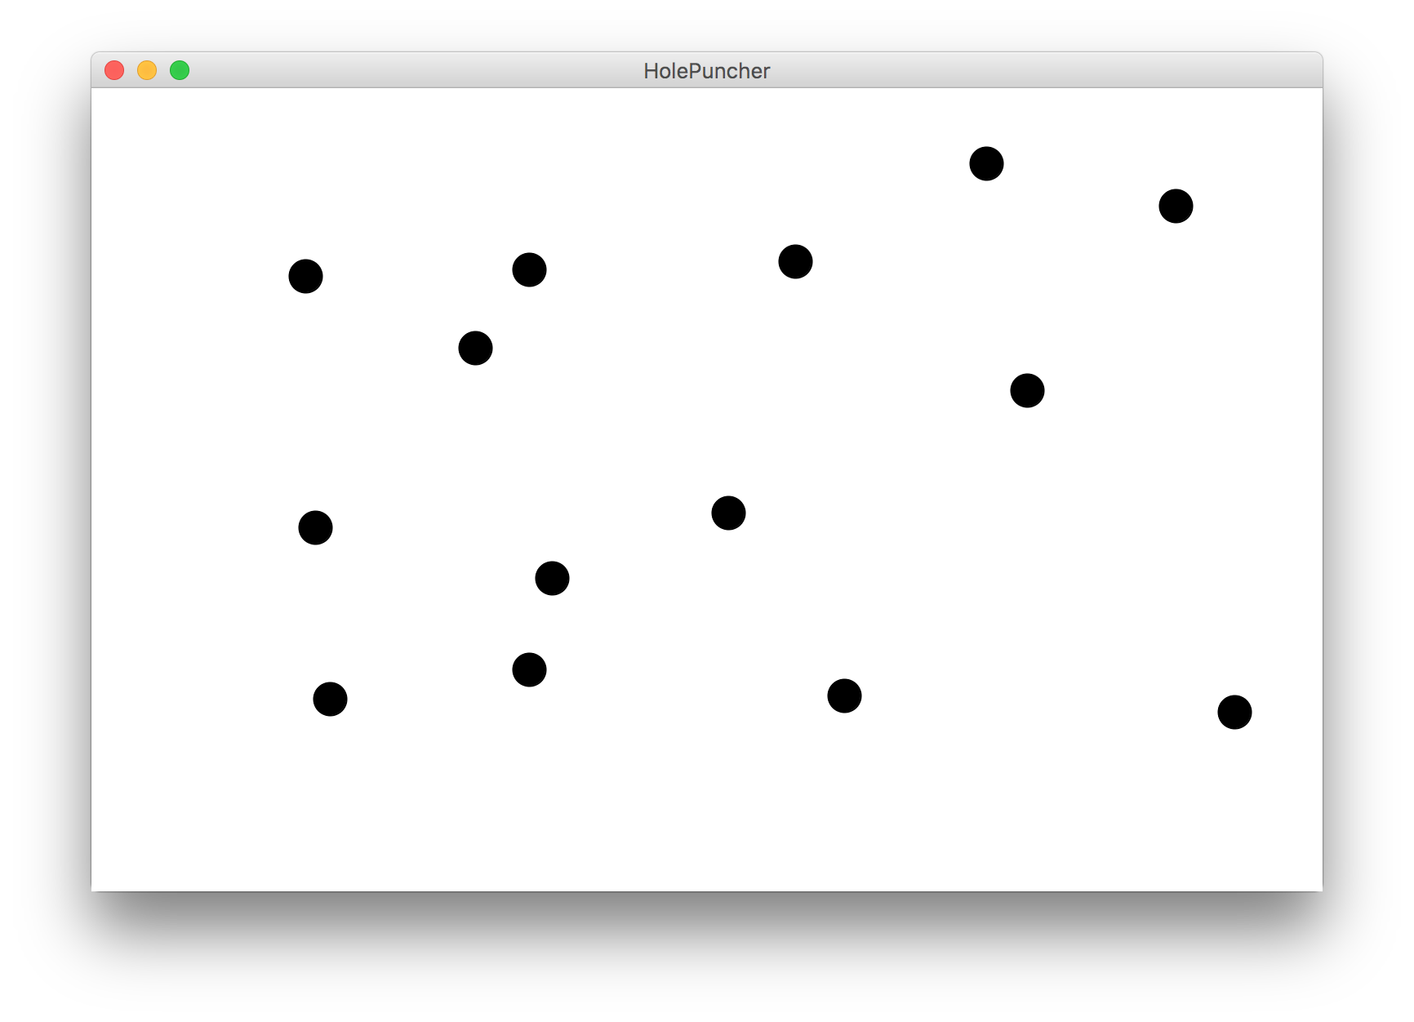
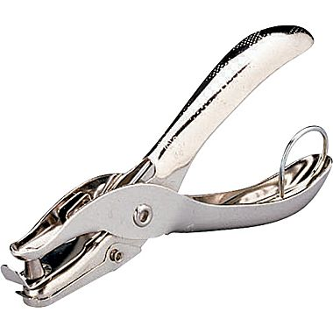
Abre huecos

Slide 11
Ahora bailando con niños

Slide 12

Programa Normal
Método Run

Slide 13
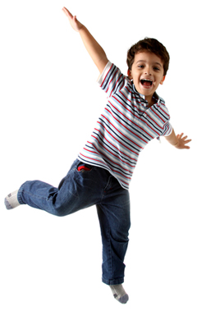
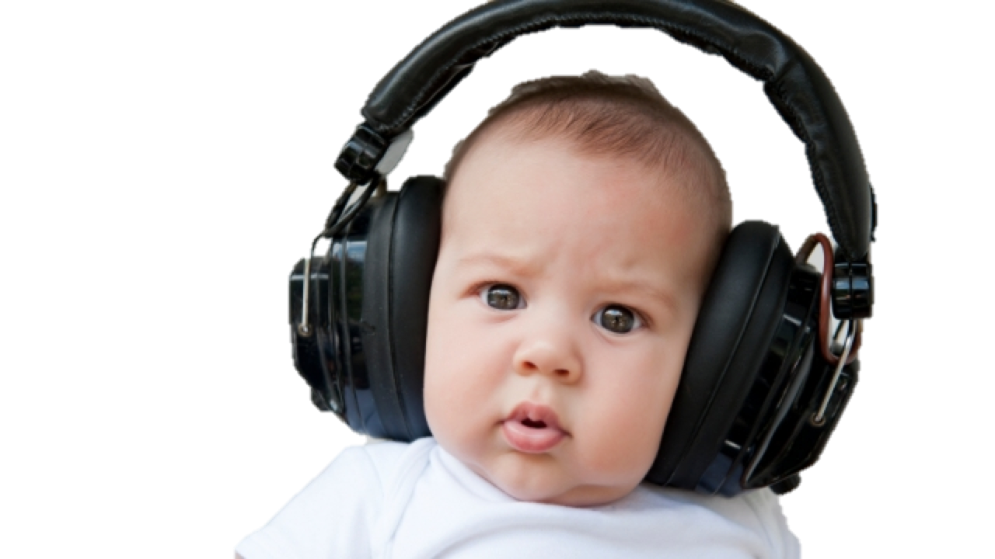
Nuevos personajes listener
Mouse Listener
Método Mouse Clicked

Slide 14
El programa empieza a correr
Método Run
Método mouse Clicked

Slide 15
Adicionar Mouse Listener
Método Run
Mouse Clicked Method
Mouse Listener
addMouseListeners();

Slide 16
El programa corre normalmente
Método Run
Mouse Clicked Method
Mouse Listener

Slide 17

Mouse Clicked!
Método Run
Mouse Clicked Method
Mouse Listener

Slide 18
Llama al método Mouse Clicked
Método Run
Mouse Clicked Method
Mouse Listener

Slide 19
Cuando termina, el método Run continúa
Método Run
Mouse Clicked Method
Mouse Listener

Slide 20
Sigue haciendo lo suyo…
Método Run
Mouse Clicked Method
Mouse Listener

Slide 21
El Mouse se movió
Método Run
Mouse Clicked Method
Mouse Listener

Slide 22
Llama al método Mouse Clicked
Método Run
Mouse Clicked Method
Mouse Listener

Slide 23
Cuando termina, el método Run continúa
Método Run
Mouse Clicked Method
Mouse Listener

Slide 24

Seguimiento al Mouse
Notes:
We want to use a square to track the mouse. TP: with what we know so far, what are the high-level tasks? Create a square, make it move in response to mouse moved event. But where do we create the square? Mouse moved method: -> we get lots of squares. Run -> no Access to the square in the mouse moved method

Slide 25
TODO: add slide showing the two options for where we could create the square

Slide 26
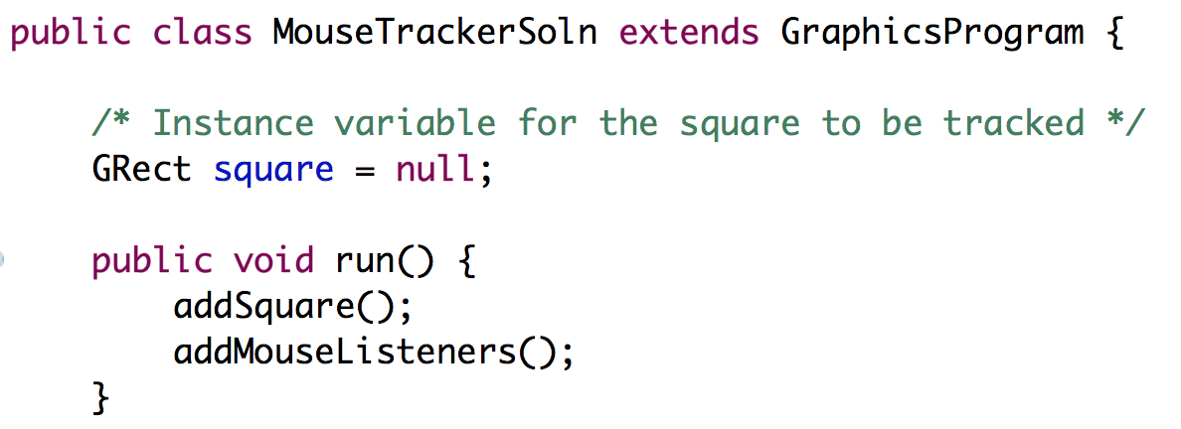
Atributos (Variables)
Las variables salen únicamente cuando el bloque de Código más interno se termina.
Si una variable se define por fuera de todos los métodos, el código de bloque más interno es la todo el programa!
Estas variables se llaman atributos (instance variables)
* Los atributos tiene un significado especial en programas con multiples archivos. Por ahora, necesitas saber que son visibles para todos los métodos y que su línea de inicialización es ejecutada antes de run.

Slide 27
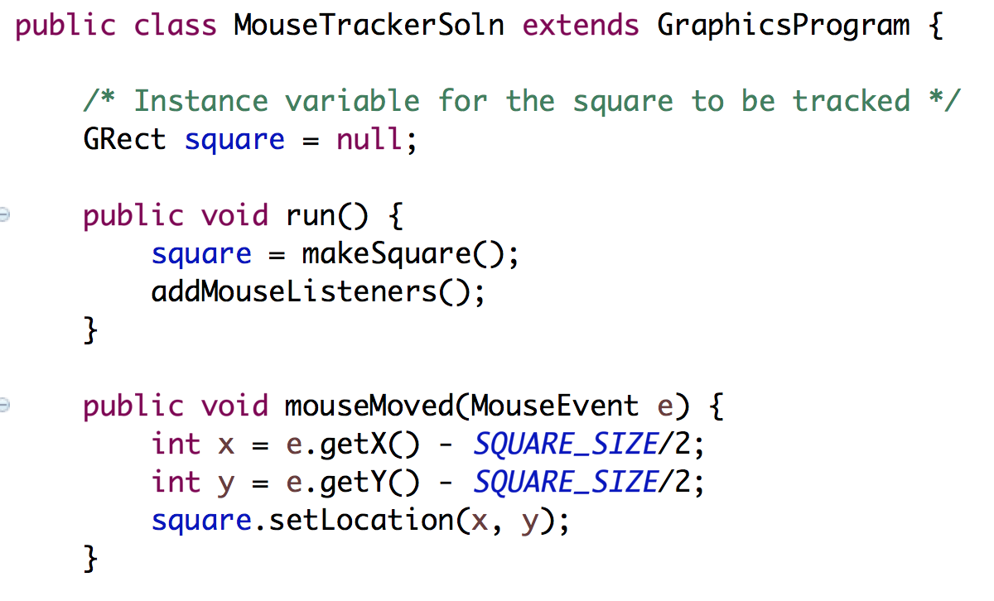
Atributos + Eventos
Muchas veces necesitas atributos para pasar información entre el método run y los métodos de eventos del mouse!

Slide 28
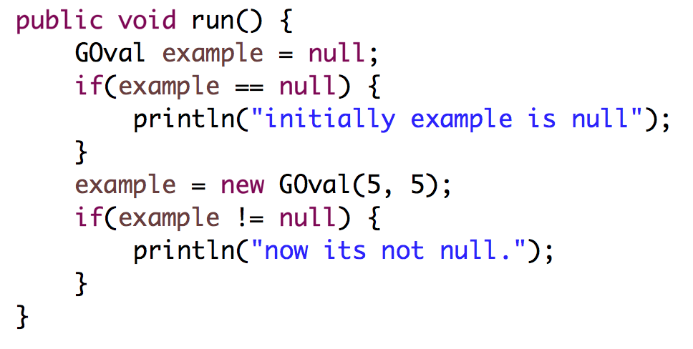
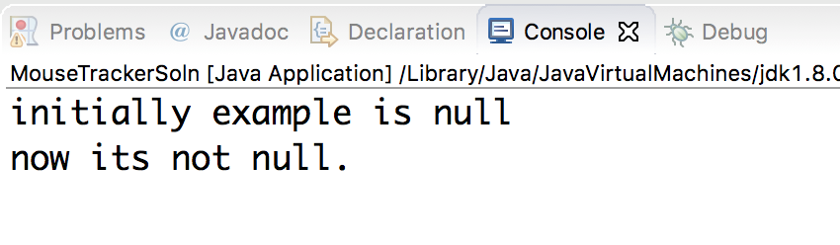
Null
Objetos tienen un valor especial que se llama null, lo que quiere decir que la variable ya no tiene ningún valor.

Slide 29
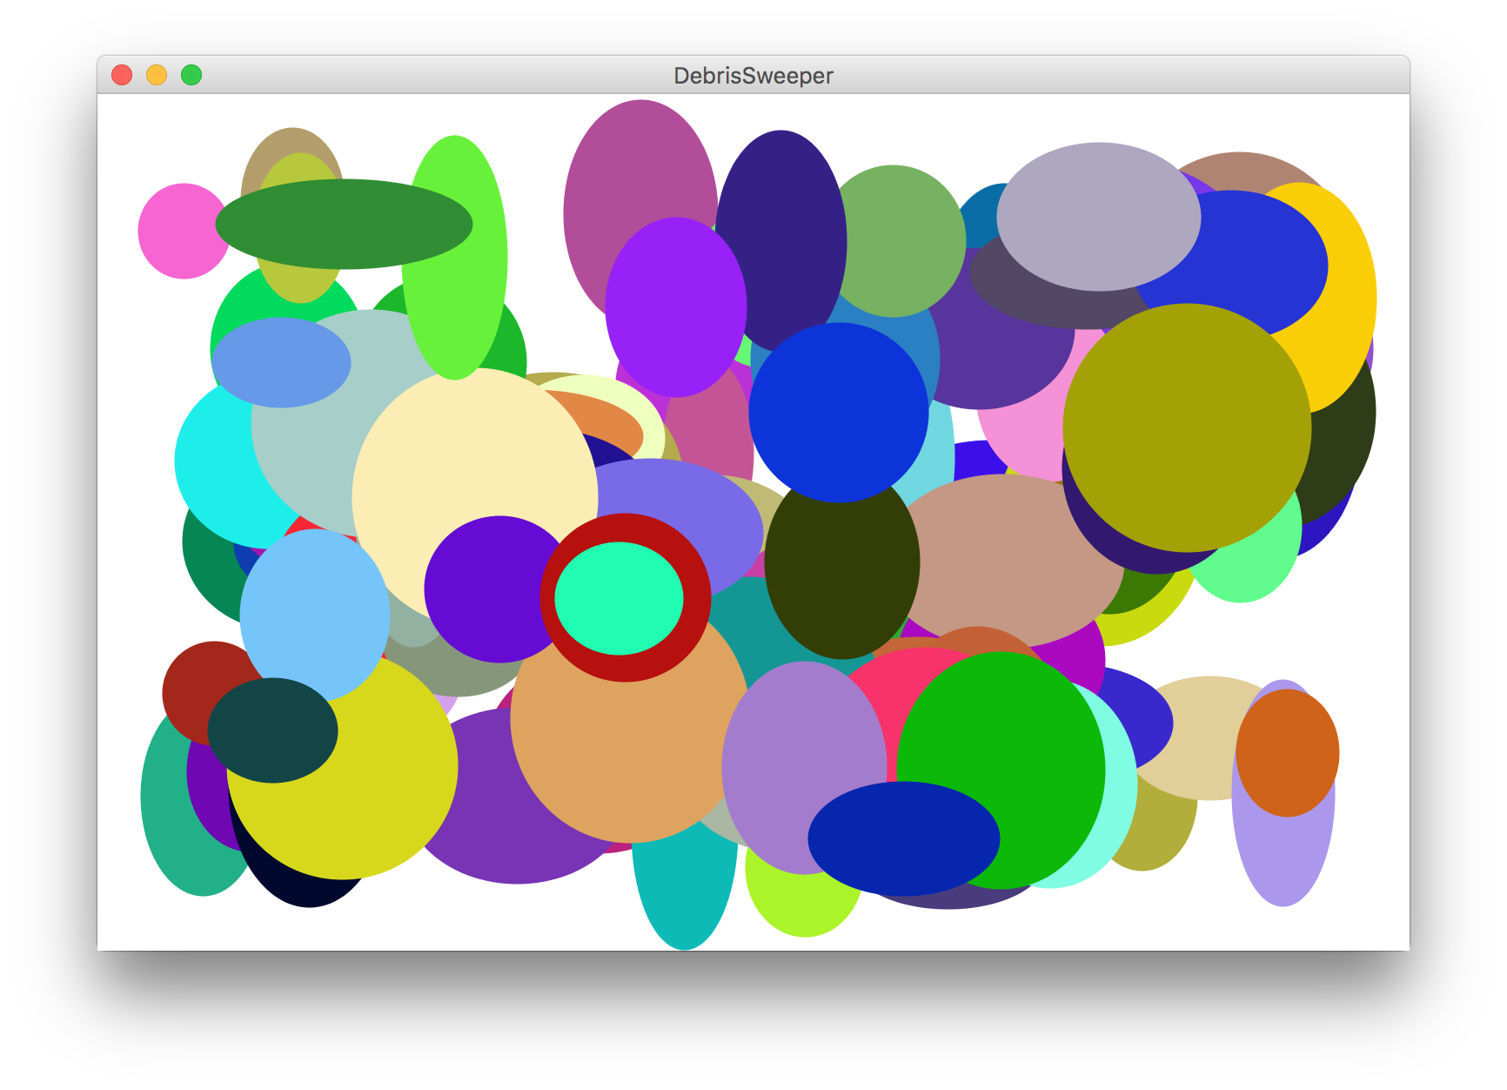
Debris Sweeper

Slide 30
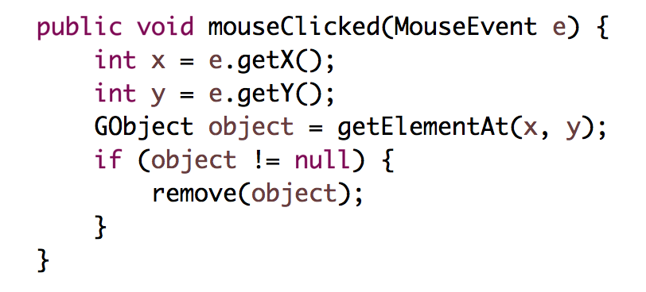
darElementoEn(x, y);
darElementoEn(x, y) devuelve cualquier SObjeto en las coordenadas (x, y). Devuelve null si no hay ningún objeto en esas coordenadas.

Slide 31
Y aquí estamos…

Slide 32
Herramienta para estampar…

Slide 33
Nuevos Conceptos
Nuevos Comandos
addMouseListeners();
darElementoEn(x, y);
Nuevas Ideas
El modelo Listener
Atributos (Instance Variables)
null

Slide 34
Respondiendo a eventos de mouse
1. The run method should call addMouseListeners
2. Write definitions of any listener methods needed
mouseClicked( e)
Called when the user clicks the mouse
mousePressed( e)
Called when the mouse button is pressed
mouseReleased(e)
Called when the mouse button is released
mouseMoved(e)
Called when the user moves the mouse
mouseDragged(e)
Called when the mouse is dragged with
the button down
The parameter e is MouseEvent object, which provides more data about event, such as the location of mouse.
Using portions of slides by Eric Roberts

Slide 35
Respondiendo a eventos de teclado
1. The run method should call addKeyListeners
2. Write definitions of any listener methods needed
keyPressed( e)
Called when the user presses a key
keyReleased( e)
Called when the key comes back up
keyTyped(e)
Called when the user types
(presses and releases) a key
The parameter e is a KeyEvent object, which indicates which key is involved.
Using portions of slides by Eric Roberts

Slide 36

Warm Up: Making Tracks

Slide 37
!Atrápame si puedes!

